Slide 1

Опыт работы:
«Использование технологии синквейн
в речевом развитии дошкольников»
(Современные технологии в логопедиии)
Подготовила:
Учитель-логопед
Гафарова И.Н.
Сатка
2017г

Slide 2
Целевые ориентиры речевого развития дошкольников (согласно ФГОС ДО):
ребенок достаточно хорошо владеет устной речью, может выражать свои мысли и желания;
активно взаимодействует со сверстниками и взрослыми, строит речевое высказывание в ситуации общения;
способен договариваться, учитывать интересы и чувства других, сопереживать неудачам и радоваться успехам других, стараться разрешать конфликты;
творческие способности ребенка проявляются в придумывании сказок, он может фантазировать вслух, играть звуками и словами;
проявляет любознательность, задает вопросы, интересуется причинно-следственными связями (как? почему? зачем?), пытается самостоятельно придумывать объяснения явлениям природы и поступкам людей;
способен к принятию собственных решений

Slide 3
Технология «Дидактический синквейн» гармонично сочетает в себе элементы трех основных образовательных систем:
Информационной;
деятельностной;
личностно ориентированной.

Slide 4
Длительность проекта: долгосрочный
Участники проекта
Дети подготовительной к школе группы с нарушениями речи
Возраст детей
6-7 лет
Проблема, значимая для детей, на решение которой направлен проект
Речь детей с речевыми нарушениями характеризуется лаконичностью, сухостью в высказываниях, лишенной образности, яркости, а также трудностью в выделении главной мысли с облачением в речевую форму.
Цель проекта
Научить детей составлять синквейны и рассказывать их.

Slide 5
Актуальность и целесообразность использования синквейна :
открываются новые творческие интеллектуальные возможности;
способствует обогащению и актуализации словаря;
носит характер комплексного воздействия (развивает речь, память, внимание, мышление)
используется для закрепления изученной темы;
является игровым приемом.

Slide 6
Задачи проекта
· Развивать у детей 6-7 лет образное мышление и память.
· Развивать умения излагать сложные идеи, чувства, короткой фразой.
· Обогащения понятийного запаса.
· Обогащение словарного запаса слов.
· Умение выделять главную мысль с облачением в речевую форму.
· Умение анализировать.
· Развитие эстетики и культуры речи.
· Развитие гибкого нестандартного мышления у детей.

Slide 7
Что такое «СИНКВЕЙН»?
Слово «синквейн» происходит от французского слова «пять»
и означает «стихотворение, состоящее из пяти строк».
Синквейн – это не обычное стихотворение, а стихотворение, написанное в соответствии с определёнными правилами
Правила составления синквейна
Синквейн для дошкольниками как увлекательная игра.
Но нужно помнить, что необходимо составлять синквейн только на темы хорошо известные детьми и обязательно показывать образец.
1-я строка – одно слово, обычно существительное, отражающее тему синквейна.
2-я строка – два слова, прилагательные, описывающие основную мысль.
3-я строка – три слова, глаголы, описывающие действия в рамках темы.
4-я строка – фраза из нескольких слов, показывающая отношения автора к теме, предложение по теме.
5-я строка – слова, связанные с первым, отражающие сущность темы (ассоциации).
Чёткое соблюдение правил написания синквейна не обязательно.

Slide 8
Работа по обучению дошкольников составлению синквейна ведется поэтапно:
I этап – подготовительный
(сентябрь, октябрь, ноябрь)
Цель: знакомство и обогащение словаря дошкольников словами-понятиями: «слово-предмет», «слово-действие», «слово-ассоциация», «предложение», введение символов этих слов.
Словесные игры и упражнения («Кто это? Что это?», «Отгадай загадки», «Узнай по описанию», «Скажи, какой? какая? какое? какие?», «Подбери признаки», «Кто что делает?» и другие). Не требуют специальной подготовки, поэтому можно играть даже в свободное время.
Дидактические игры (настольно-печатные материалы).

Slide 9
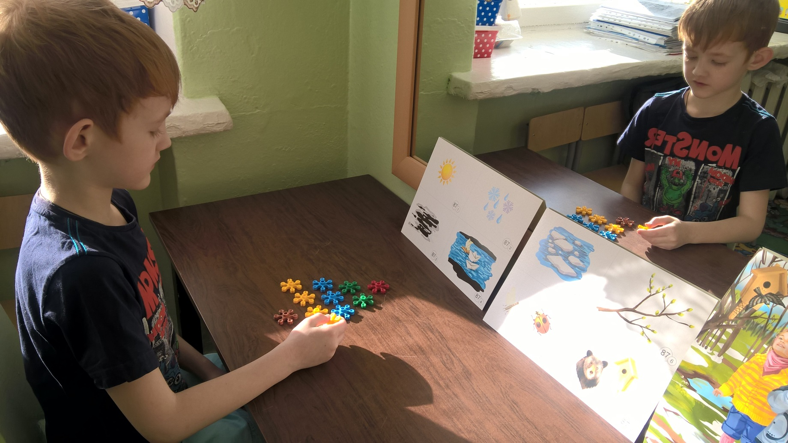
II этап – основной (декабрь, январь, февраль)
Цель: знакомство с алгоритмом составления синквейна, формирование первоначального умения составлять синквейн (с помощью педагога).

Slide 10
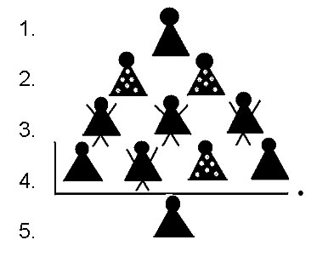
Алгоритм составления синквейна для дошкольников:
Предмет (тема) –слово-предмет
Слова-признаки по теме.
Слова- действия по теме.
Предложение по теме.
Ассоциация по теме: одно слово-предмет

Slide 11
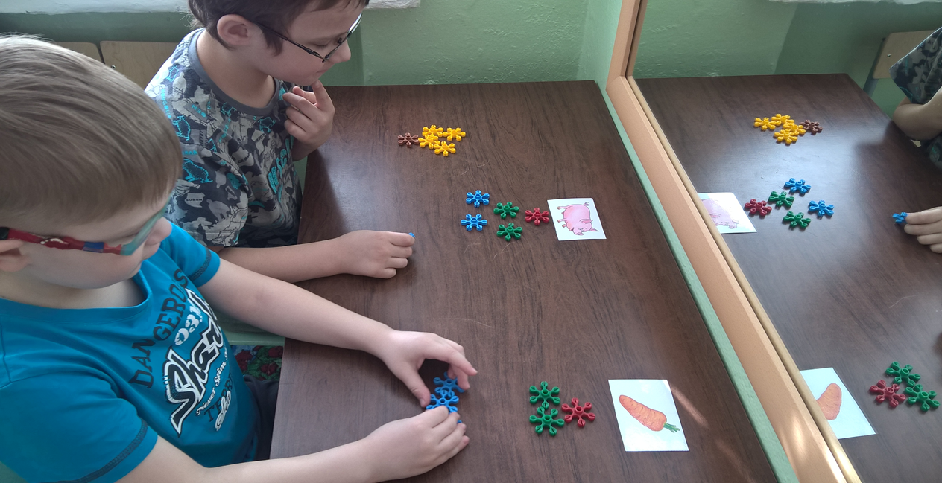
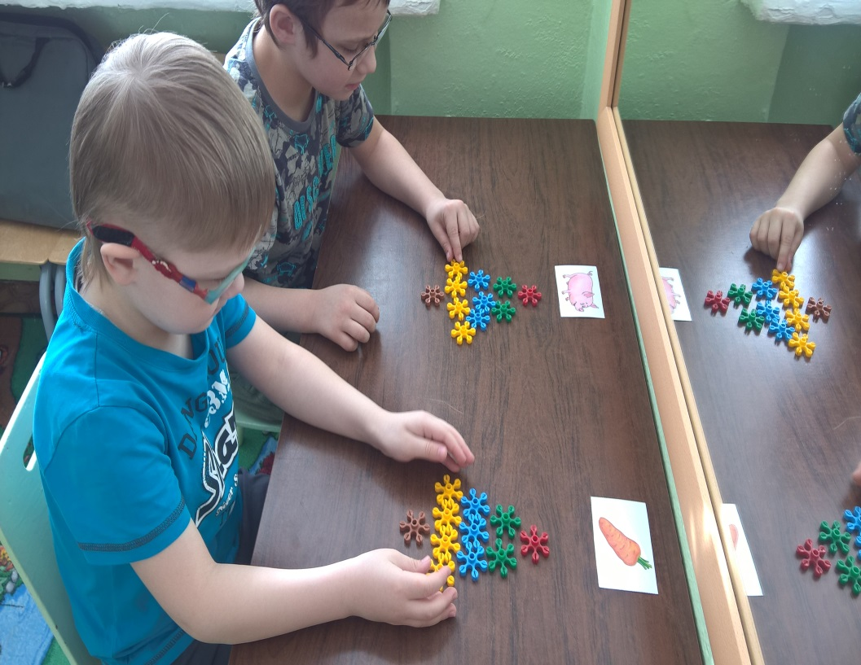
III этап -практический
(март, апрель, май).
Цель: Формирование умения и совершенствование навыка составления дидактического синквейна по лексическим темам.
Образцы детских сочинений в рамках изучения лексических тем

Slide 12
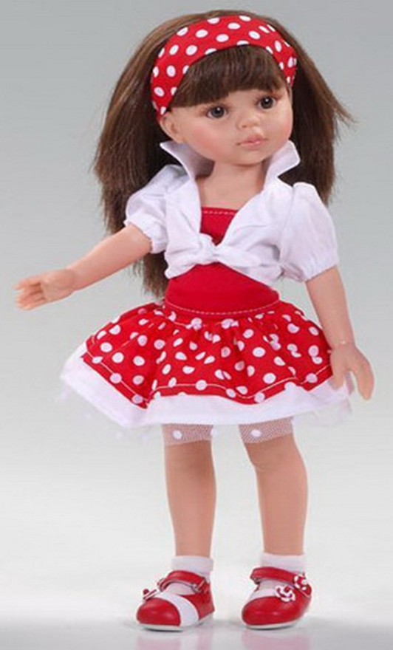
Например
1. Кукла
2. Красивая, нарядная.
3. Стоит, ходит, улыбается.
4. Моя кукла самая красивая.
5. Игрушка.

Slide 13
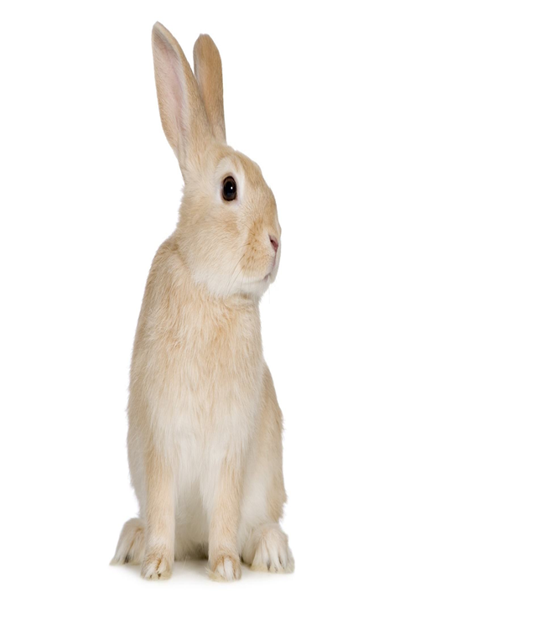
Например
1. Заяц
2. Белый, пушистый
3. Скачет, прячется, боится
4. Я жалею зайца.
5. Дикое животное.

Slide 14
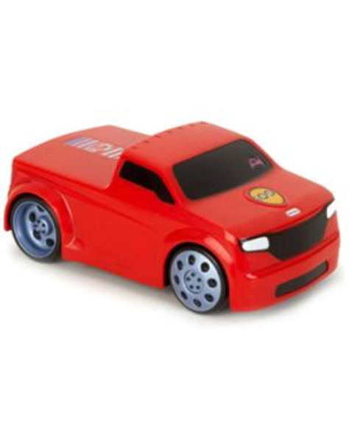
Например
1.Машина
2.Быстрая, мощная.
3.Едет, обгоняет, тормозит.
4. Я люблю кататься.
5.Транспорт.

Slide 15


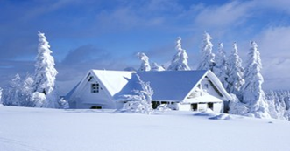
Лексические темы:
«Новый год»
1.Новый год
2.Радостный, долгожданный.
3.Приходит, веселит, радует.
4.Я люблю этот праздник.
5.Подарки.
« 8-е Марта»
1.Мама.
2.Умная, красивая, добрая.
3.Готовит, вяжет, рисует, поет, убирает.
4.Любит меня и папу.
5.Семья.
«Зима»
1.Зима.
2.Снежная, холодная ,морозная.
3.Морозит, заметает, восхищает.
4.Укрывает землю белым, пушистым, серебристым снегом.
5.Волшебница.

Slide 16
Эффективность и значимость синквейна:
облегчает процесс усвоения понятий и их содержания;
учит коротко, но точно выражать свои мысли;
способствует расширению и актуализации словарного запаса;
закрепляет знания по изученным лексическим темам.

Slide 17
Ожидаемые результаты по проекту
Цель достигнута, поставленные задачи реализованы, достигнут устойчивый положительный результат. Мы пришли к выводу, что использование синквейнов в работе с детьми имеющими нарушение речи способствует:
· Расширению и активизации объема словаря.
· Формированию структуры значения слова.
· Развитию лексической системности и семантических полей.
· Развитию словообразования.
· Уточнению грамматического значения слова.
· Реализации умений и способностей.
· Активизации познавательной деятельности.
· Обучению синтезу, обобщению и анализу различных понятий.
· Развитию свободного творчества.
· Развитию образного мышления.
· Способности резюмировать информацию.
· Умению излагать сложные идеи, чувства и представления в нескольких словах.

Slide 18
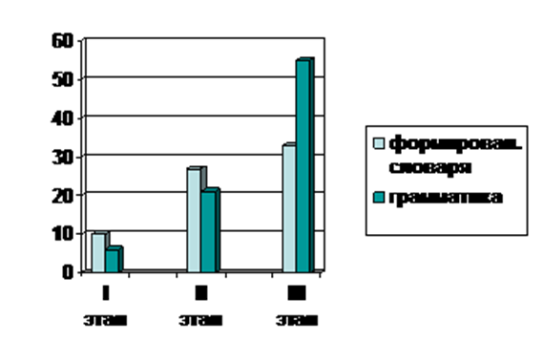
Таким образом, закладывается основа для успешного овладения умением чувствовать грамматическую основу предложения.
Занимаясь с детьми, имеющими речевые нарушения, мы пришли к выводу, что необходимо максимально использовать все известные в специальной педагогике приемы и методы, в том числе и современные методы обучения. К концу года, почти все дети имеющие речевые нарушения научились составлять синквены и освоили грамматическое значение слова. Поэтому мною было решено продолжить эту проетную деятельность на будующий учебный год.
Сравнительная диаграмма

Slide 19
Спасибо за внимание

